Slide 1
Re-Designおおさか
～大阪市DX戦略の基本的な考え方～
令和４年４月 大阪市

Slide 2
本資料の構成
1
はじめに
DX戦略の基本方針
推進体制及びスケジュール
推進のための制度及び措置

Slide 3
はじめに
2
我が国においては、近い将来、生産年齢人口の減少に伴う労働力の不足が想定されています。
また、少子高齢化の進展やライフスタイルの多様化等、人々を取り巻く社会環境の変化に伴って、地域課題や社会ニーズは複雑化、多様化しており、これまでの行政サービスのスタイルでは十分に対応できなくなっています。
加えて、新型コロナウィルス感染症の感染拡大に伴い、人々の生活・くらしが大きく変わり、行政の抱える様々な課題が浮き彫りにもなりました。
このような状況を踏まえ、行政サービスの安定的・持続的供給、多様化する地域課題の解決や社会ニーズへの対応、さらには将来に向かって大阪市の持続的な成長・発展とともに、 持続可能でよりよい世界をめざすSDGsを実現していかなければなりません。
そのため、日々進歩するデジタル技術やデータを活用し、大胆に業務を見直すことによって、行政サービスの向上と徹底した業務効率化を図る ＝ デジタルトランスフォーメーション（DX）を次のとおり進めていきます。

Slide 4
MISSION （本市の使命）
DX戦略の基本方針
3
大阪市におけるDX戦略の基本方針は、MISSION（ミッション）、VISION（ビジョン）、VALUE（バリュー）、CREDO（クレド）の４つによって構成します。
VISION （実現したい未来、めざす姿）
VALUE （届けたい価値）
CREDO （私たちの行動指針）
※CREDO（クレド）とは、ラテン語で「志」や「信条」を意味する言葉で、企業全体の従業員が心がけるべき信条や行動指針を指します。

Slide 5
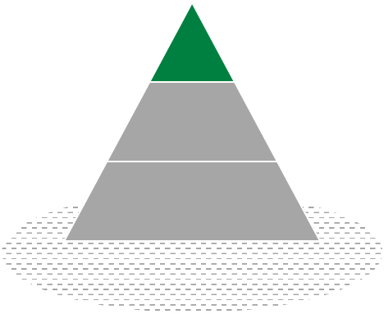
MISSION（本市の使命）
4
冒頭で述べた認識のもと、大阪市は、東西二極の一極として、西日本の経済・文化・交通の中心地というポテンシャルや、自由闊達で進取の気質を活かし、
すなわち 、
ことにより
を実現します。
Re-Designおおさか
データやデジタル技術の活用を前提に、
生活者目線や事業者視点から、「まち※ 」のあり方を再デザインし、
社会環境の変化に的確に対応していく
一人ひとりの多様な幸せ（Well-being）を実感できる都市への発展
これが、大阪市のDX（デジタルトランスフォーメーション）であり、 私たちの使命です。
※上記の「まち」とは、市民等にとっての社会経済活動の場となる街や地域、行政が市民等に直接的に提供するサービスや行政内部の仕事、行政と市民生活やビジネス等に関係する事業者等が協働・連携し、市民等に向けて公益的に提供するサービスの総称としています。

Slide 6

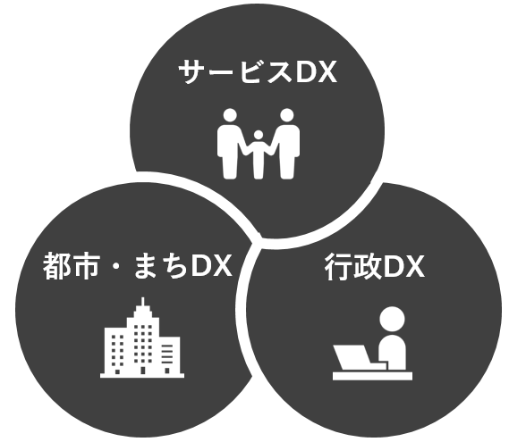

VISION （実現したい未来、めざす姿）
5
サービス、都市・まち、行政の
３つの視点からDXに取り組み、
市民のQoL（生活の質）の向上と
都市力の向上 をめざします。
生活者目線・事業者視点で
デザインされた便利・快適なサービスをスピーディに提供
便利・安心・安全に暮らせる
魅力・活力のあるまちを実現
効率的かつ質の高い
組織・業務運営
「大阪市DX戦略の基本的な考え方」は、SDGs（持続可能な開発目標）の理念にも通ずるものです。

Slide 7

VALUE（届けたい価値）
6
前述の“VISION（めざす姿）”で示す３つの視点からDXを推進することで、私たちが市民・事業者の方々にお届けしたい『価値』は次のとおりです。
＃１ サービスのRe-Design
行政サービス全体にわたって、デジタルを活用して、いつでも・簡単・便利・快適の視点を持って提供します。もちろんセキュリティ対策は万全に努めます。
＃４ にぎわいのRe-Design
新たなテクノロジーの活用による人の交流、地域の活性化や、新技術の開発・受け入れやデータ活用の促進等による産業集積によって都市・まちのにぎわいを創出します。
＃２ あんしんのRe-Design
デジタルを活用した災害対策やインフラ整備、また有事の際でも継続した行政運営を実現することによって、くらしの安全・安心を守ります。
＃５ やさしさのRe-Design
デジタル利用の有無にかかわらず、誰もがデジタルの恩恵を受け、将来にわたって自分らしくいきいきと暮らし続けられるまちを作ります。
＃３ つながりのRe-Design
すべてのステークホルダーがデジタルを通じて関わり合い、行政と市民、事業者等が一緒に課題解決に取り組める、新しいつながりを作ります。
＃６ しごとのRe-Design
デジタル活用を前提とした業務プロセスの見直しやワークスタイルの変革、チャレンジを後押しする組織づくりで、徹底した業務効率化を進め生産性を高めます。

Slide 8
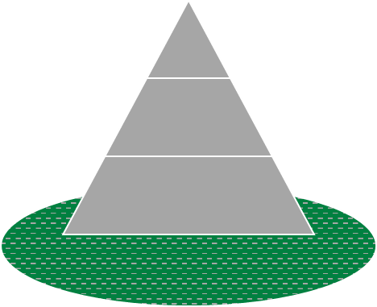
CREDO（私たちの行動指針・行動姿勢）
7
前述の“VALUE（届けたい価値）”を実現するために私たち職員がとるべき行動や姿勢は次のとおりです。
行動指針
１ 利用者中心でサービスをデザインします
私たちは、システムではなく、サービスを作ります。
私たちが作るサービスは、利用する方々にとって便利・快適で、分かりやすく使いやすいことを第一に考えます。
３ データの価値を最大限に活用します
私たちは、DXを推進するために必要な情報をデータ化し、信頼できるプラットフォームでデータを管理し、活用します。
私たちは、経験だけに頼らず、客観的な事実や根拠（データ）に基づいて、企画立案し、結果や成果を評価します。
２ 目的を見失わず、デジタルを効果的に
使います
私たちは、デジタル化は手段の一つであると認識し、本来の目的や最終ゴールを見失いません。
私たちは、自分が関わる業務で、デジタルをどこにどう使えば価値が生まれるのかを考え、効果的に使います。
４ ビジョンを持ってアジャイル※手法で
取り組みます
多様なニーズに対し、私たちは、明確なビジョンを持ち、「企画⇒実行⇒改善」のサイクルをスピーディに繰り返し、その都度柔軟に軌道修正しながら、取組を進めます。
行動姿勢
５ 自ら学び、考え、チャレンジします
DXの源は自由な発想と挑戦です。
私たちは、DXの実現のため、現状のサービスや仕事のやり方にとらわれることなく、自ら学び、考え、挑戦します。
私たちは、周りの職員の挑戦する意欲やプロセス、そこから学ぶことを称えます。
６ すべての関係者、社会環境、自然環境に
配慮します
私たちは、SDGsの理念のもと、デジタルの活用が様々な立場・境遇のすべての関係者、社会環境や自然環境にもたらす影響に配慮します。
※「アジャイル」とは、ソフトウェア開発に由来する言葉で、大きな単位でシステムを区切るのではなく、小さな単位で実装とテストを繰り返して短期間で開発を進める手法のことです。

Slide 9
推進体制及びスケジュール
8
DXは、これからの自治体業務や提供する行政サービスのあり方を問い、それらのあるべき姿を追求していく大阪市全体にわたる取組です。
令和４年度には、DX推進の準備組織をデジタル統括室※内に設置し、DXを推進するための基本計画となる「大阪市DX戦略」を策定します。
令和５年度には、 デジタル統括室がDX推進の司令塔として各部局の業務についてDXの視点から指導・総合調整を行うとともに、全庁横断的なDX推進体制のもと取組を強力に推進していきます。
令和５年度
令和４年度
大阪市DX戦略に基づく取組の推進
全庁的なDX推進体制の設置
各所属のDX推進体制の設置
令和６年度以降
…
大阪市DX戦略の検討及び策定
取組を段階的に加速
…
ICT活用の推進
（第０ステージ）
DXの推進
（第１ステージ）
※令和４年４月にICT戦略室がデジタル統括室に組織改正されました。

Slide 10
推進のための制度及び措置
9
これまでのICT関連経費の適正化や業務・システムの最適化のためのガバナンスに加え、DX視点での新たなガバナンスを実現するためのルール整備を行う必要があります。
DXの取組をスピーディに企画立案・実行できるようにするとともに、実効性を向上させるため、次の項目について検討していきます。
全職員が目標に向かって試行・実行しやすい組織や仕組みづくり
DXの推進に必要な人材の確保・育成
DXの推進に向けた全庁共通事務の最適化
DXの推進に適した事業評価
など

Slide 11
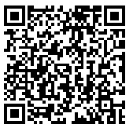
10
大阪市デジタル統括室
〒530-8201 大阪市北区中之島1-3-20
TEL：06-6208-7735
FAX：050-3737-2976
E-mail：bb0009@city.osaka.lg.jp
https://www.city.osaka.lg.jp/ictsenryakushitsu/page/0000563884.html
本書掲載場所

